Slide 1


Комплексный консалтинг
в сфере развития территорий
Концепции развития • Юридические решения • Финансовые модели
Москва

Slide 2

О компании
Специализируемся на сопровождении проектов ГЧП, развитии территорий и финансово-экономическом моделировании
Закрываем полный цикл: от концепции развития территории до подписания концессионного соглашения и сопровождения реализации проекта
Сочетаем юридическую экспертизу, экономический анализ и финансовое моделирование в одном продукте
Разрабатываем финансовые модели с пользовательскими дашбордами и сценарным анализом, что позволяет видеть реальную картину проекта при разных условиях
Учитываем не только финансовые показатели (окупаемость, рентабельность, NPV, IRR), но и экономические факторы: демографию, платёжеспособность населения, поведение потребителей
Работаем в партнёрстве с ведущими проектными институтами. Это позволяет объединить экономическое и финансовое моделирование с архитектурно-планировочными решениями и визуализацией территории
2

Slide 3






Проблемы, которые мы решаем
ПРОБЛЕМА | НАШЕ РЕШЕНИЕ
Нехватка бюджетных средств на инфраструктуру | Привлечение частных инвестиций через ГЧП/МЧП
Сложность юридического оформления концессий | Разработка соглашений под ключ, защита интересов
Непрозрачные финансовые модели | Реалистичное моделирование с учётом реальных экономических и социальных факторов
Невозможность договориться о господдержке | Расчёт вариантов господдержки, поиск компромисса
Отсутствие понимания, как территория будет развиваться | Разработка концепции развития с экономическим обоснованием
Риски при сценарных изменениях | Сценарная проработка всех вопросов
Мы не просто считаем — мы находим баланс между интересами власти, бизнеса и населения
3

Slide 4
Наши услуги
КОНЦЕПЦИИ РАЗВИТИЯ ТЕРРИТОРИЙ |  | ЮРИДИЧЕСКИЕ РЕШЕНИЯ |  | ФИНАНСОВО-ЭКОНОМИЧЕСКОЕ МОДЕЛИРОВАНИЕ
Разработка стратегий и концепций социально-экономического развития Анализ демографического потенциала, рынка труда, платёжеспособного спроса Определение точек роста и приоритетных направлений инвестирования Обоснование необходимости создания инфраструктурных объектов Оценка архитектурно-планировочных решений |  | Разработка концессионных соглашений и соглашений о ГЧП/МЧП Правовой анализ проектов, оценка рисков, структурирование сделок Сопровождение конкурсных процедур и переговоров Защита интересов инициатора и публичной стороны Экспертиза юридических документов |  | Разработка финансовых моделей любой сложности Создание дашбордов для управления проектом и сценарного анализа Расчёт финансовой и бюджетной эффективности Социально-экономический анализ Моделирование вариантов государственной поддержки и поиск компромисса
4

Slide 5
Наш подход
Диагностика и анализ
Изучаем территорию, нормативную базу, экономические показатели, демографию, бюджеты
01
Разработка концепции
Формируем видение развития, определяем объекты и приоритеты, оцениваем потребность в инвестициях
02
Юридическое структурирование
Выбираем механизм (концессия, ГЧП, МЧП), разрабатываем соглашение, оцениваем риски
03
Финансово-экономическое моделирование
Строим модель, просчитываем сценарии, определяем параметры господдержки
04
Согласование
и компромисс
05
Находим баланс между всеми сторонами, обосновываем условия, сопровождаем переговоры
Сопровождение реализации
06
Помогаем на этапе запуска, мониторим показатели, проводим корректировки
Мы работаем не с абстрактными цифрами, а с реальной экономикой территории
5

Slide 6
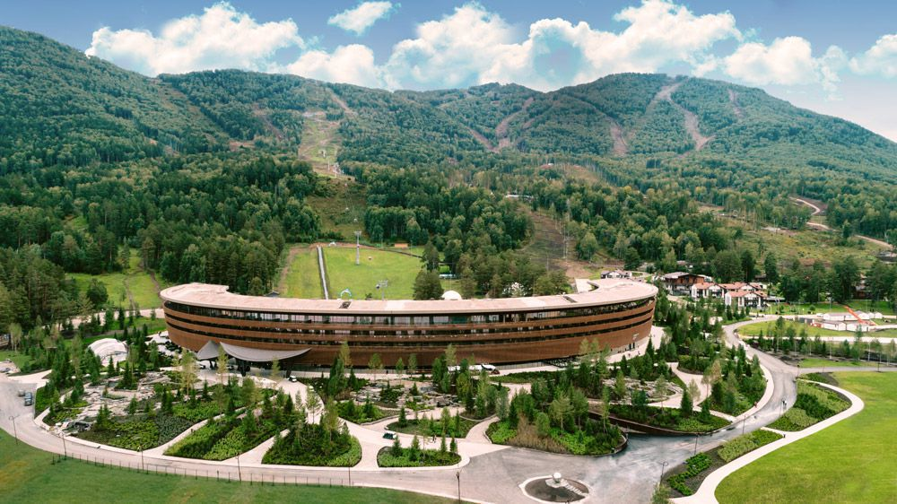
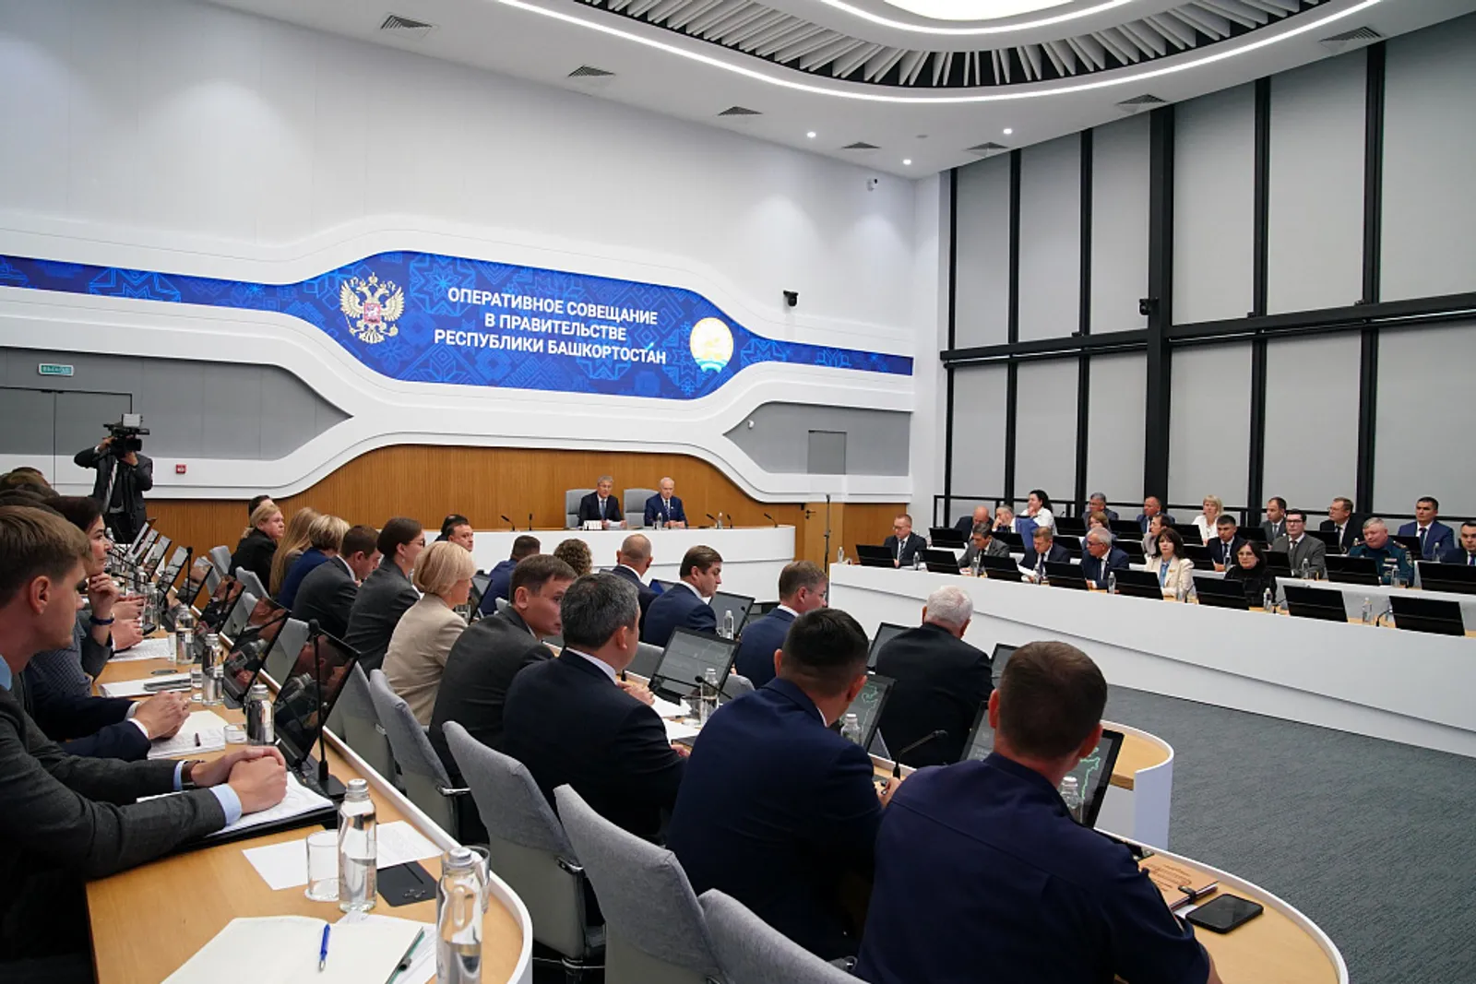
Практические кейсы
Развитие всесезонного курорта «Манжерок» в рамках разработки мастер-плана
(схемы территориального развития)
Реализация инфраструктурных проектов на территории Республики Башкортостан
Экономическое и финансовое моделирование в связке с архитектурно-планировочными решениями и визуализацией территории курорта «Манжерок»
Республика Алтай
Подготовка материалов и расчетов к заявке субъекта Российской Федерации на финансирование инфраструктурных проектов
Республика Башкортостан
6

Slide 7

Мы готовы оперативно ответить на Ваши вопросы
и вести открытый диалог
7

